Slide 1
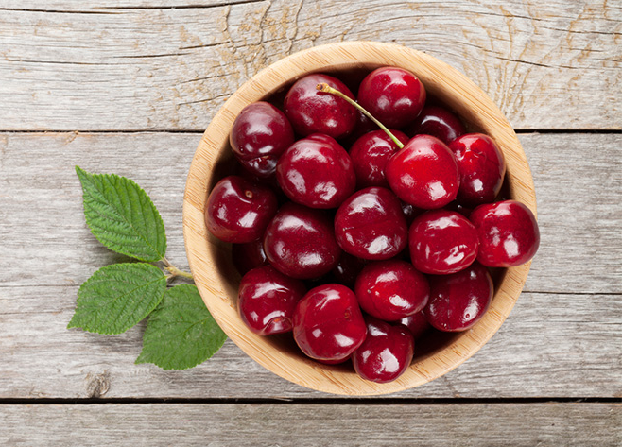
TORTA DI
CILIEGIE

Slide 2
BAMBINI…SIETE PRONTI A PREPARE INSIEME ALLA VOSTRA MAMMA
UNA BUONISSIMA TORTA DI CILIEGIE
DA MANGIARE A MERENDA?

Slide 3
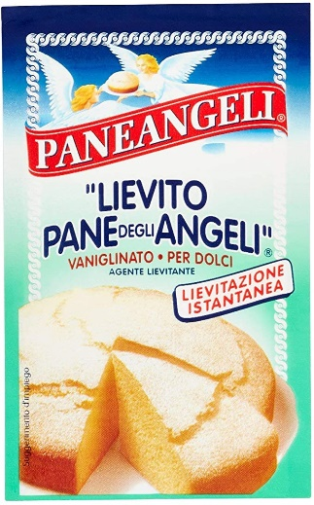
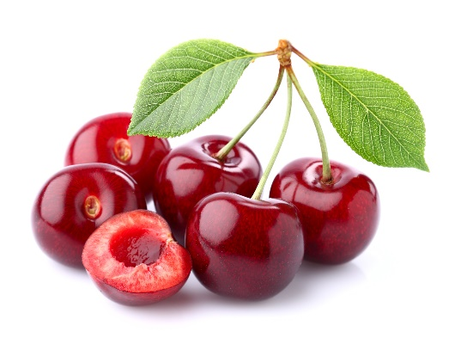
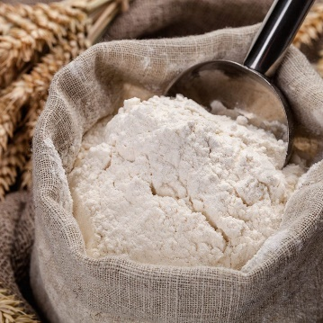
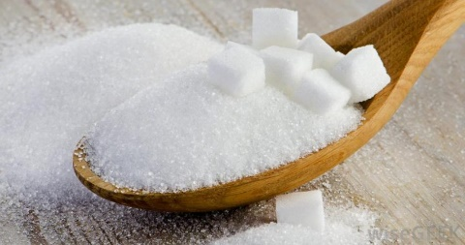
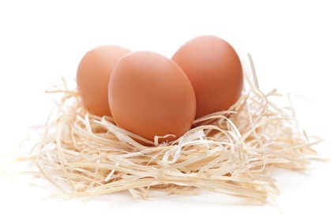
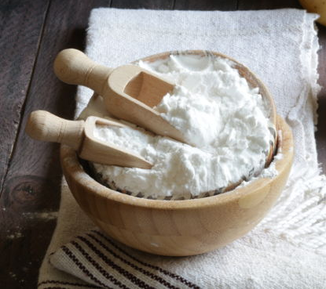
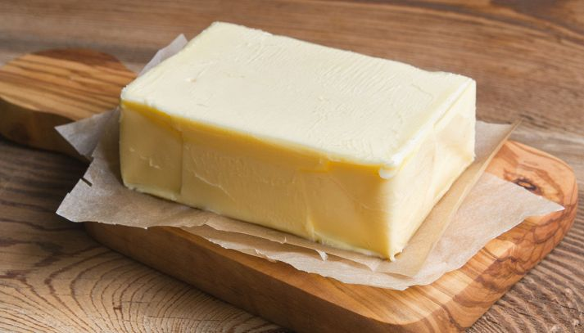
INGREDIENTI:
16 g di lievito in polvere per dolci
450 g di ciliegie
150 g di farina 00
150 g di zucchero
3 uova
100 g di burro a temperatura ambiente
90 g di fecola di patate

Slide 4
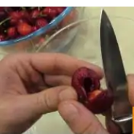
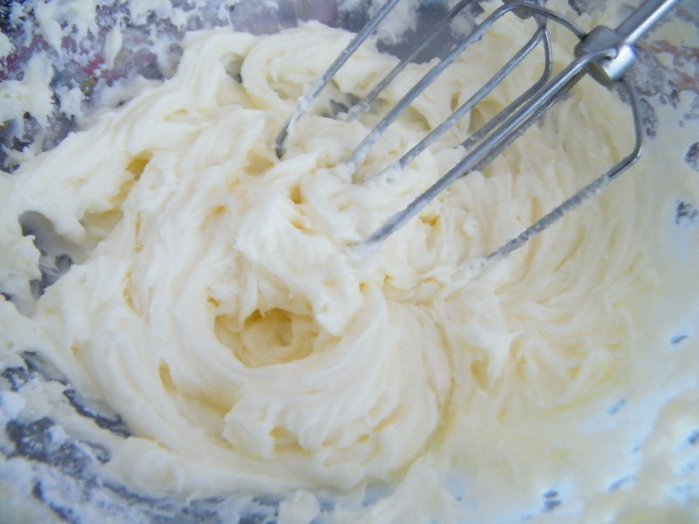
PROCEDIMENTO…
Per preparare la torta di ciliegie iniziate denocciolando
le ciliegie con un coltellino oppure con l’apposito
snocciolatore se lo possedete e dividetele a metà.
In una ciotola versate lo zucchero e il burro
a pezzetti a temperatura ambiente, e lavorate il
composto con le fruste elettriche fino ad
ottenere un crema.

Slide 5
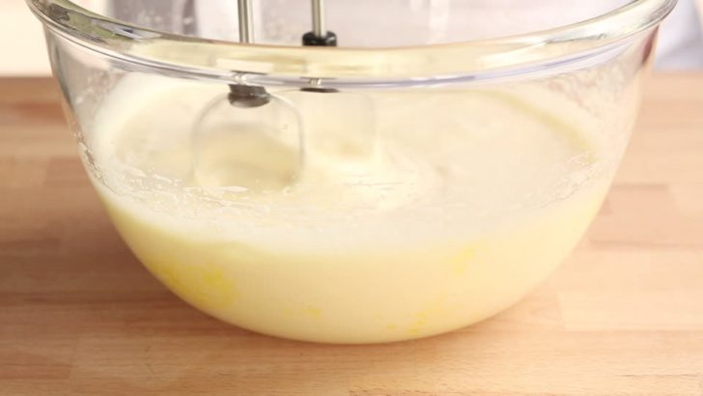
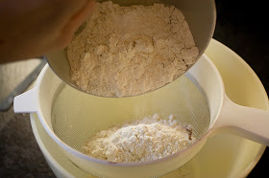
Aggiungete le uova e continuate a sbattere con le fruste
a velocità media finché non saranno incorporate.
Setacciate tutte le polveri (farina, fecola e lievito) sul composto ottenuto e mescolate il tutto per amalgamare gli ingredienti.

Slide 6
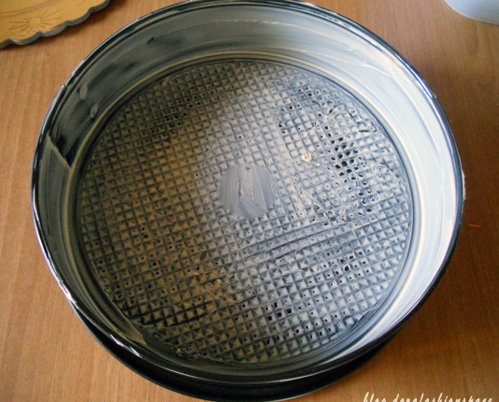
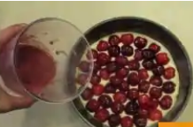
Imburrate una tortiera del diametro di 20 cm e versate
una cucchiaiata d’impasto sul fondo della tortiera;
disponete uniformemente l’impasto e posizionatevi
in superficie una parte delle ciliegie
creando uno strato senza sovrapporle, disponendole
con la parte tagliata rivolta verso il basso.
Frullate con un frullatore a immersione un cucchiaio di ciliegie fresche (13-14) e versate il composto sulle ciliegie disposte a raggiera: servirà giusto per dare una parte un po' più “caramellata” che si formerà poi in cottura.

Slide 7
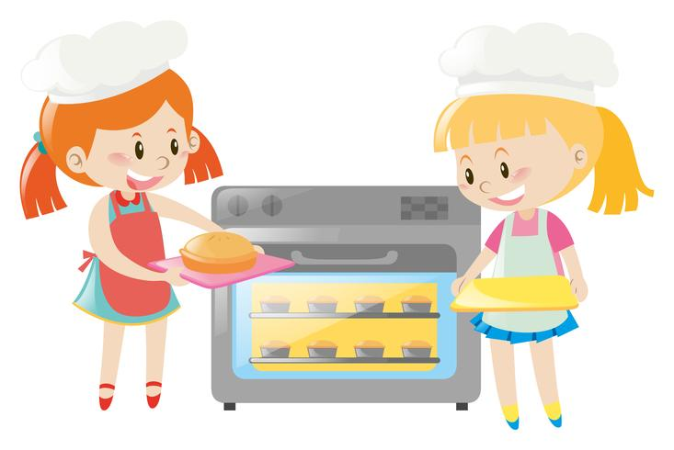
Versate il restante impasto in tortiera, distribuitelo con il dorso di un cucchiaio in modo omogeneo e completate la torta con le ciliegie avanzate adagiandole sull’impasto come avete fatto in precedenza, con la parte tagliata rivolta verso il basso .
Cuocete in forno statico preriscaldato a 200° nel modo seguente: per i primi 30 minuti posizionate la teglia nella parte bassa del forno e per i restanti 25/30 minuti di cottura nel ripiano di mezzo del forno.

Slide 8
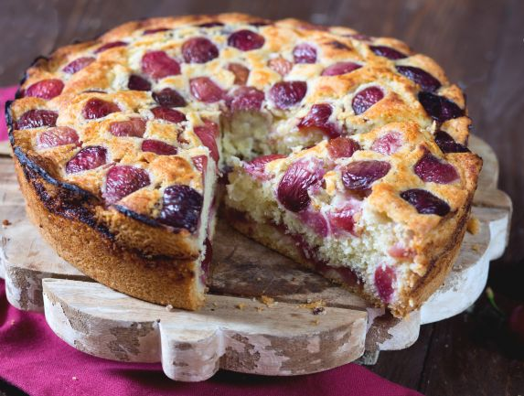
E ORA …
BUONA
MERENDA

